Slide 1

an der
Domschule Osnabrück
2027-2029

Slide 2
Was ist das Blasorchester?
Unser Blasorchester ist
ein auf zwei Jahre angelegter Musizierkurs
Unterricht mit Orchesterblasinstrumenten
Musizieren in einer Orchestergemeinschaft
für jede Schülerin und jeden Schüler die Möglichkeit, ein Orchesterblasinstrument ganz neu zu erlernen
eine Kombination aus Orchester- und Instrumentalunterricht
eine der schönsten Möglichkeiten, Musik zu unterrichten

Slide 3

Was haben wir vor?
Wir wollen
in der 5. und 6. Jahrgangsstufe ein Blasorchester als AG-Angebot (verpflichtend für 2 Jahre) wieder neu gründen
eine gezielte Kooperation mit den Instrumental- lehrern- und lehrerinnen der Musik- und Kunstschule der Stadt Osnabrück eingehen

Slide 4
Was wollen wir erreichen?
Durch das Blasorchester wollen wir
den Schülerinnen und Schülern musikalischen Erfolg als Gemeinschaftserlebnis ermöglichen
die Teamfähigkeit der Teilnehmer als wichtige Schlüsselqualifikation spielerisch steigern
Rücksichtnahme und gegenseitige Unterstützung als wichtigen Faktor für Gemeinsamkeit vermitteln

Slide 5
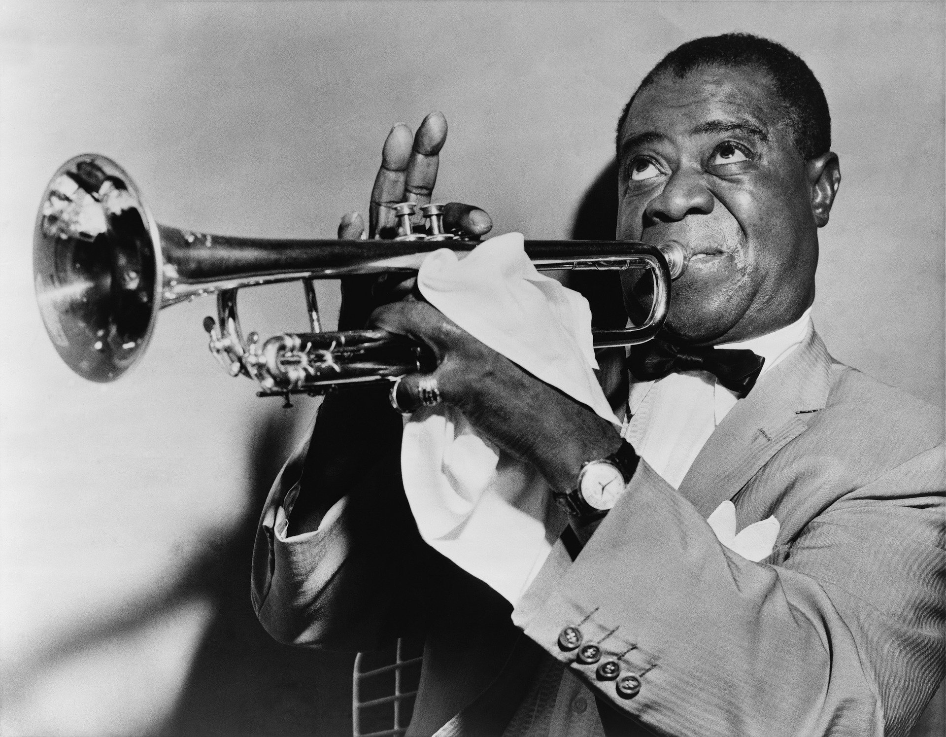
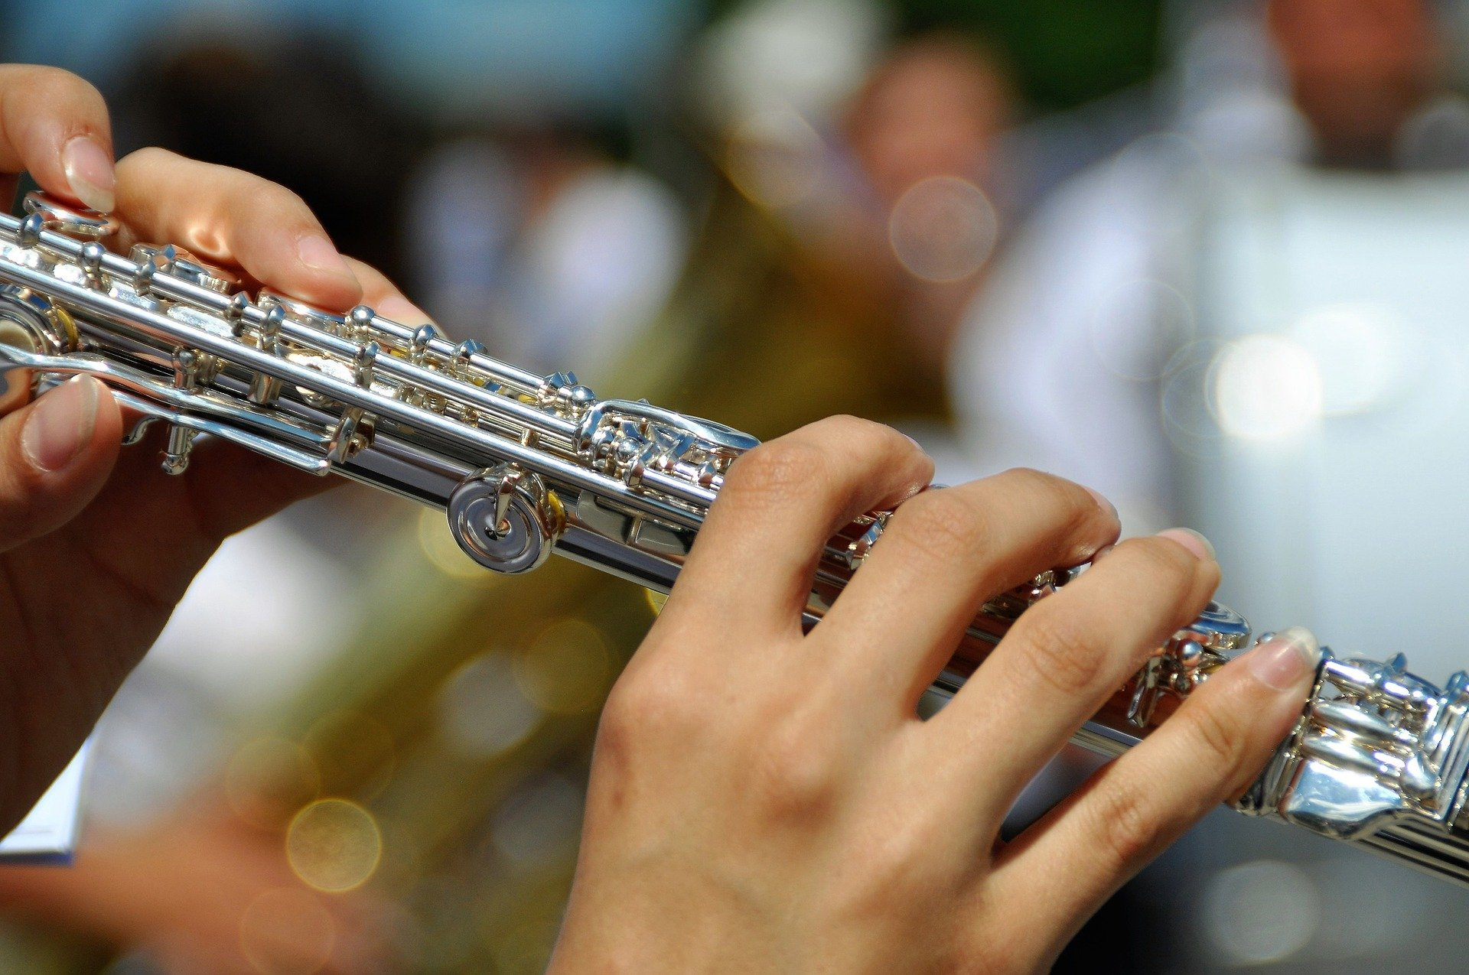
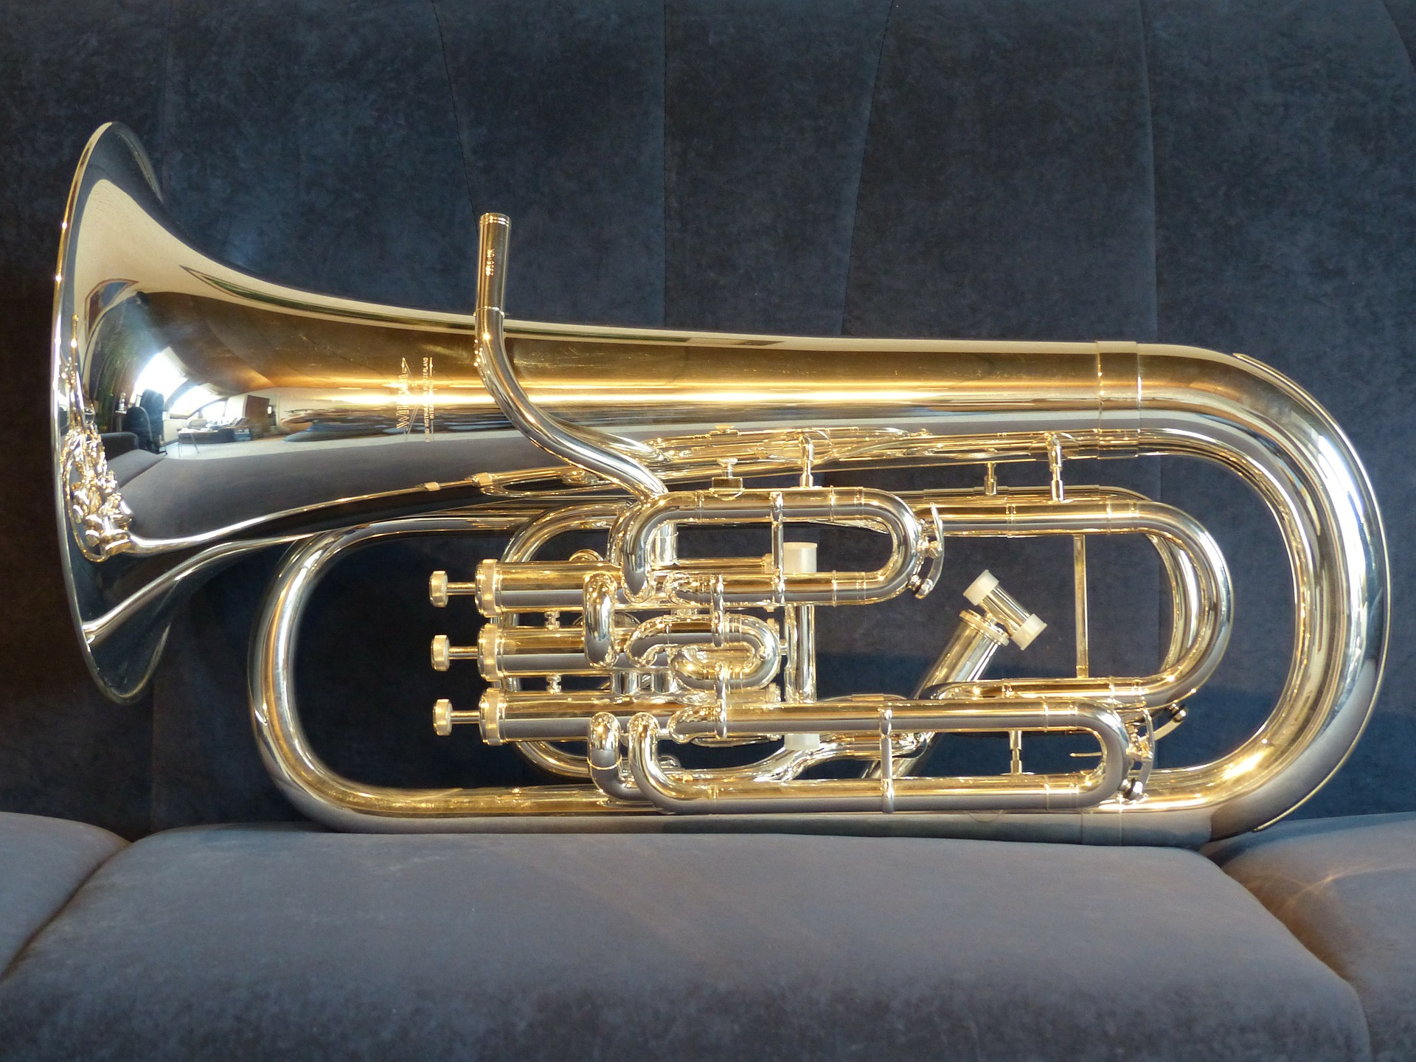
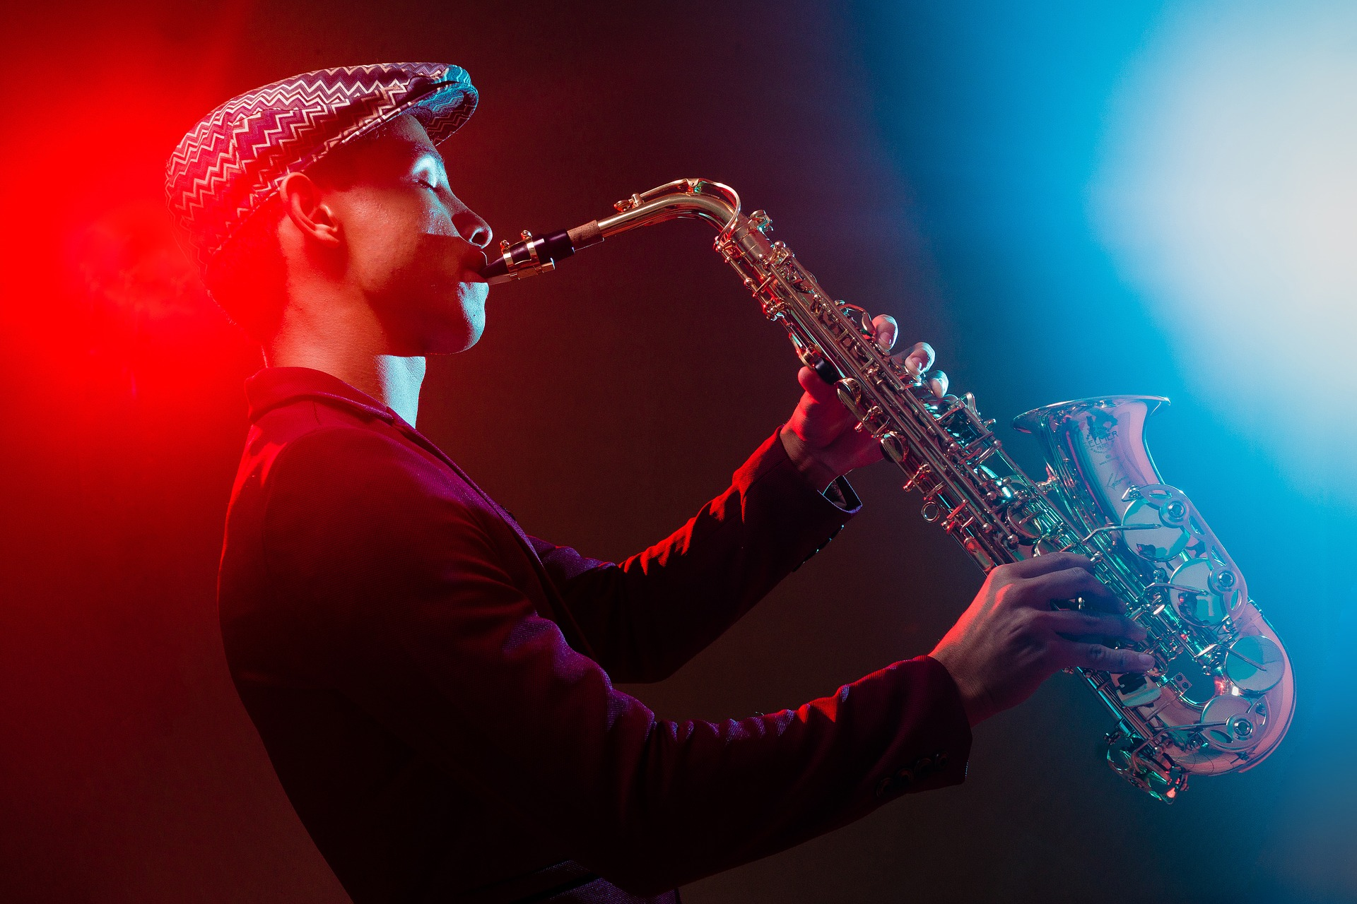
Welche Instrumente gibt es?
Querflöten
Saxophone
Trompeten
Euphonien

Slide 6
Wie kommen die Kinder zu ihren Instrumenten?
Ausprobieren aller Instrumente
nach den Zeugnisferien bei einem Instrumenten- karussell
Wahl der 2 Wunschinstrumente im Anschluss daran
Entscheidung
sofort in der Woche

Slide 7
Wie funktioniert die
Instrumentenauswahl
Zwei Wünsche!
Schüler/in
Instru-mentallehrer
Musiklehrer
Beobachtung
und Beratung
Beobachtung
und Beratung
Entscheidung!

Slide 8
Wie groß ist das Orchester?
Querflöten
6
Saxophone
6
Trompeten
6
Euphonien
2
= 20

Slide 9
Welche Kosten kommen auf Sie zu?
Monatliche Kosten
gesamt 36,- €
pro Schüler
Einmalige Kosten
Übungsheft mit CD
(ca. 20€)
Verbrauchsmaterial
Öl
Fett
Blätter
Wischer

Slide 10
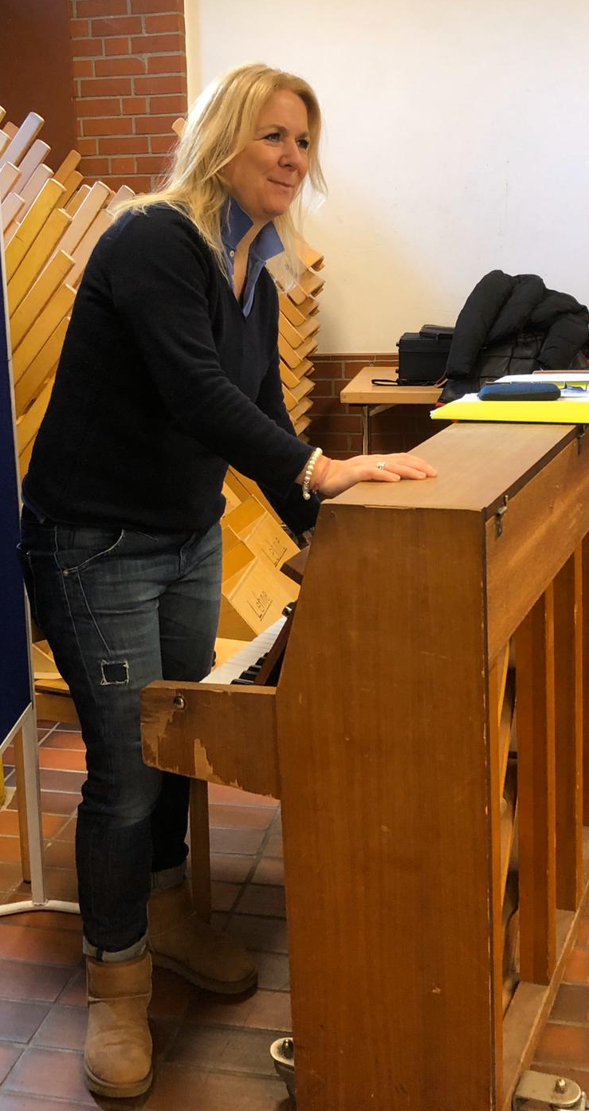
Schulorganisation
2 Stunden Orchesterprobe: das gesamte Blasorchester zusammen als AG bei Frau Kaufmann
1 Stunde Instrumentalunterricht in Kleingruppen bei einem Lehrer / einer Lehrerin der Musik- und Kunstschule der Stadt Osnabrück

Slide 11
Wie werden die Instrumente gepflegt?
Sorgfältige Behandlung
Reparaturen sofort und nur durch den Fachmann
Wartung regelmäßig durch den Fachmann
Reinigungs- und Pflegemittel müssen vom Schüler gekauft werden

Slide 12
Was müssen Sie beim häuslichen Üben bedenken?
Raum mit Notenständer
Informieren Sie die Nachbarn
Am Anfang lieber mehrere kurze Übungseinheiten pro Tag
Im Laufe der Zeit die Übungsdauer steigern
Achten Sie auf regelmäßiges Üben Ihres Kindes

Slide 13
Bei wem bekommen die
Schüler Instrumentalunterricht?
Der Instrumentalunterricht wird durch Fachkollegen von
der Musik - und Kunstschule der Stadt Osnabrück
durchgeführt. Voraussichtliche Besetzung:
Querflöte Frau Paskarbis
Saxophon Herr Volke
Trompete Frau Sugizaki
Euphonium Frau Sugizaki

Slide 14
Wichtige Termine
!Noch nicht geplant!
Normalerweise sind unsere Auftritte immer:
am Tag der offenen Tür
beim Abschluss der 10. Klassen
bei der Einschulungsfeier
etc. …

Slide 15
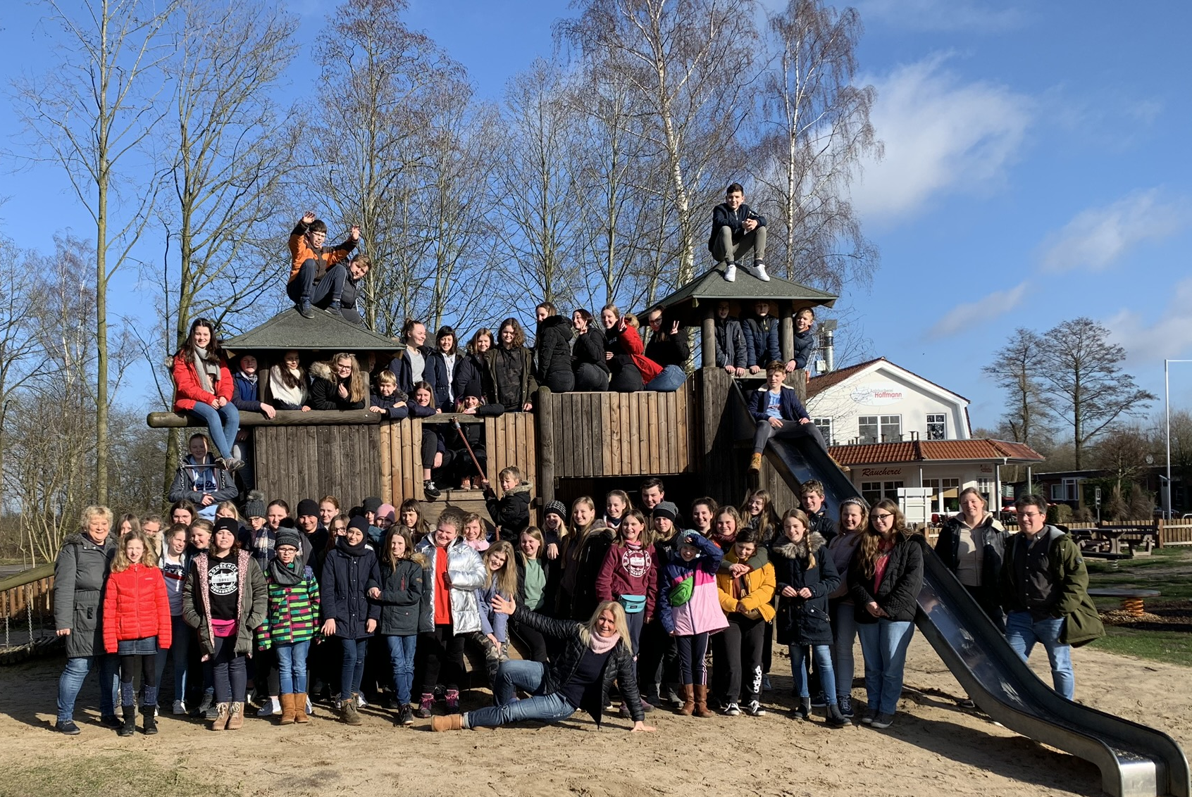
Musiktage am Dümmer
Ein Highlight für jedes Blasorchestermitglied:
die dreitägige Fahrt an den Dümmer, wo wir mit den Chören der Domschule zusammen endlich einmal Zeit haben, ausgiebig proben zu können.

Slide 16
Welche weiteren Fragen darf ich Ihnen beantworten?
Bitte per Mail an: maike.kaufmann@dom-obs.de

